Slide 1

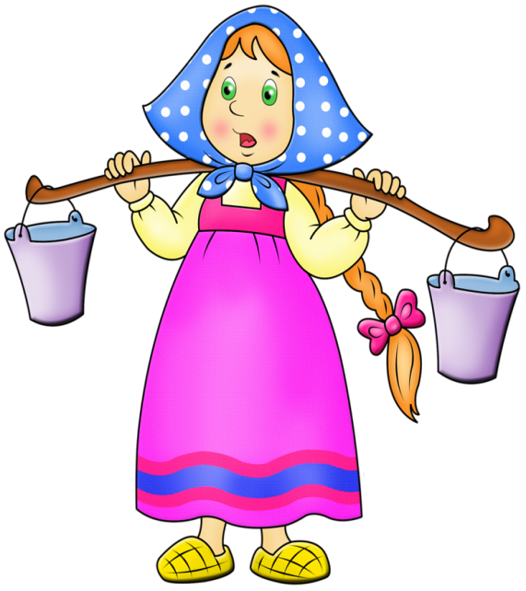
Чистоговорки

Slide 2

Са-са-са-летит оса.
Сы-сы-сы-мы видели осу.
Сы-сы-сы-не боимся мы осы.
Са-са-са-улетела оса.
У осоньки-осы есть полоски и усы.

Slide 3
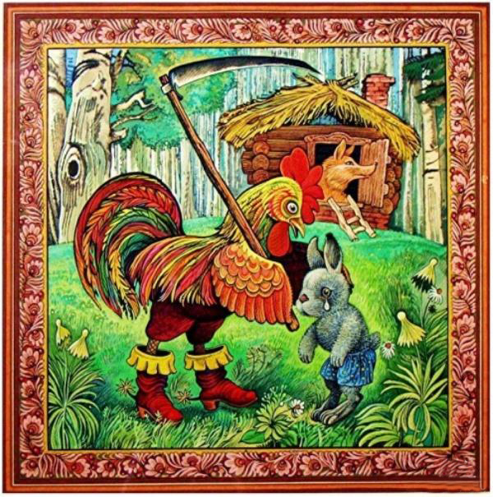
Острая коса
Са-са-са - вот коса
Са-са-са- острая коса.
Сой-сой-сой- траву косим мы косой

Slide 4
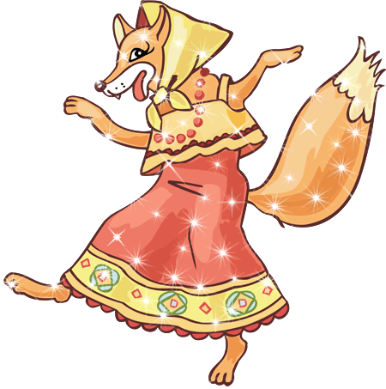
Лиса в лесу
СА-са-са- вот лиса.
Су-су-су- нора лисы в лесу.
Су-су-су- мы видели лису.
Сы-сы-сы-хвост красивый у лисы.

Slide 5
Это кто там за кустом
Махнул рыженьким хвостом?
Виден чей из-за куста
Кончик рыжего хвоста?
Всегда выходит
Сухой из воды.
За собою хвостом
Заметает следы.

Slide 6
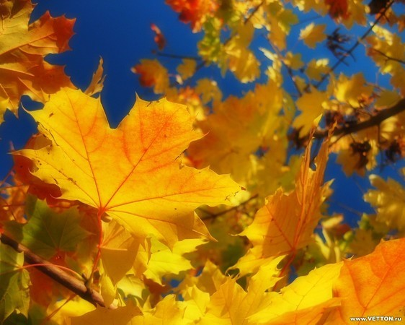
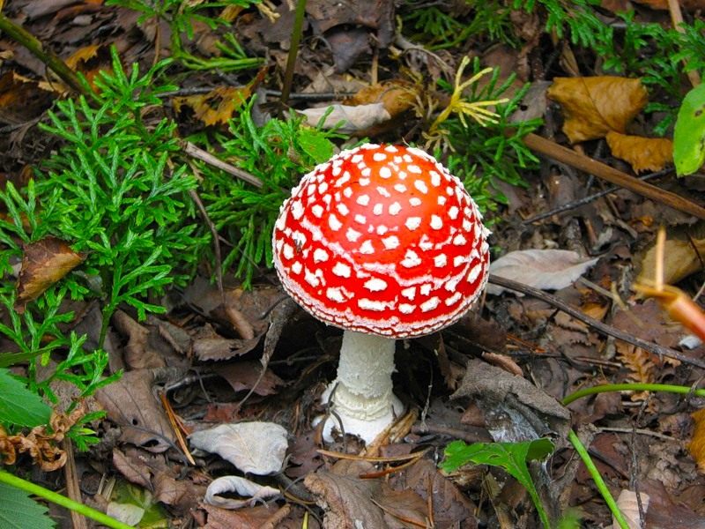
Осенний лес.
Ес-ес-ес-идем мы в лес.
Су-су-су-тихо осенью в лесу.
Ес-ес-ес-опустел осенний лес.
Су-су-су-грибы берем в лесу.
Ес-ес-ес-листву роняет лес.
Стве-стве-стве-грибы спрятались в листве

Slide 7
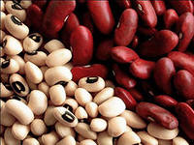
Фасоль
Соль-соль-соль- вот фасоль.
Соль-соль-соль- посадили мы фасоль.
Соль-соль-соль- на грядке выросла фасоль.
Соль-соль-соль- сварили мы фасоль.
Солью-солью-солью- вкусный суп с фасолью.

Slide 8
Суп с фасолью
Суп сварили из фасоли.
Положить забыли соли.
Несолёный суп с фасолью
Мы потом солили солью.

Slide 9
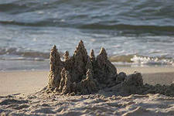
Дом из песка
Сок-сок-сок - во дворе у нас песок.
Сок-сок-сок - мы несем песок.
Ска-ска-ска - дом мы строим из песка.
Ске-ске-ске - мои руки все в песке.

Slide 10
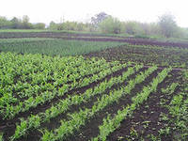
Тема: ОГОРОД
Мы вскопали огород.
Семена посеяли.
Не растёт никак капуста,
До сих пор на грядке пусто.

Slide 11
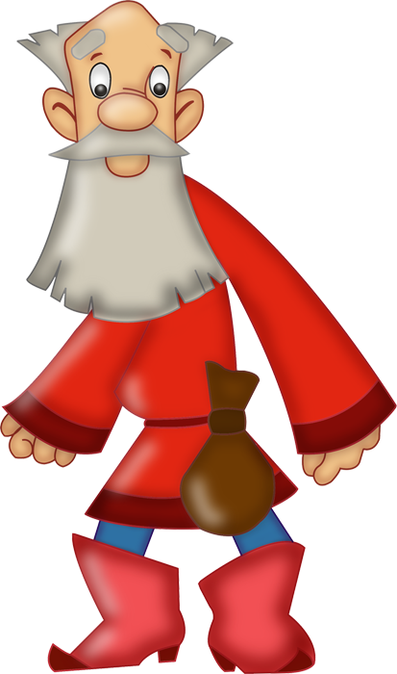

Капуста
Пуста-пуста-пуста-растёт в огороде капуста.
Пусту-пусту-пусту-посадили мы капусту.
Пусту-пусту-пусту-поливали мы капусту.
Пусте-пусте-пусте-витамины есть в капусте.

Slide 12
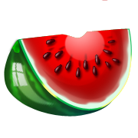
Арбуз
Ус-ус-вот арбуз.
Узы-узы-узы-на бахче растут арбузы.
Узы-узы-узы-любят все арбузы.
Узом-узом-узом-угостили нас арбузом.
Уза-уза-уза-наелись мы арбуза.

Slide 13
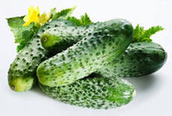
Огурец
Ец-ец-ец-зелёный огурец.
Цы-сы-цы-растут на грядке огурцы.
Цы-сы-цы-мы сорвали огурцы.
Цы-сы-цы-мы солили огурцы.
Ец-ец-ец-солёный огурец.

Slide 14
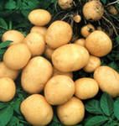

Картофель
Ошка-ошка-вот картошка.
Ошка-ошка-ошка-растёт в огороде картошка.
Ошку-ошку-ошку-сажали мы картошку.
Ошку-ошку-ошку-пололи мы картошку.
Ошку-ошку-ошку-пора копать картошку.
Ошки-ошки-ошки-много выросло картошки.
Ошку-ошку-ошку-любят все картошку.

Slide 15
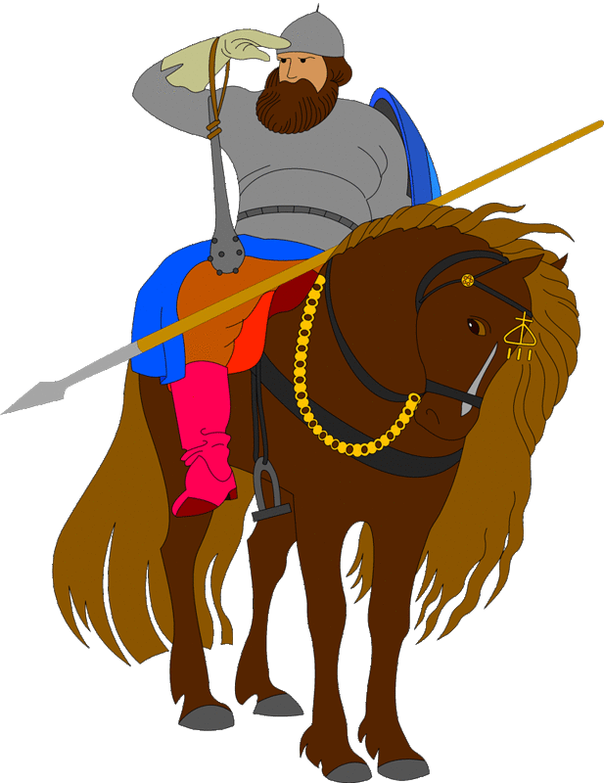
Желаю успеха!

